Slide 1

ỦY BAN NHÂN DÂN QUẬN LONG BIÊN
TRƯỜNG MÂM NON HOA PHƯỢNG
LÀM QUEN VĂN HỌC
Thơ: Bé gọi mùa xuân
Giáo viên thực hiện: Hoàng Thị Thanh
Lứa tuổi: Mẫu giáo bé 3-4 tuổi

Slide 2
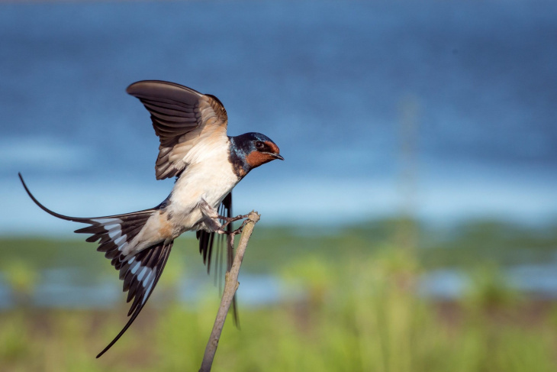
Mùa xuan có chim én

Slide 3
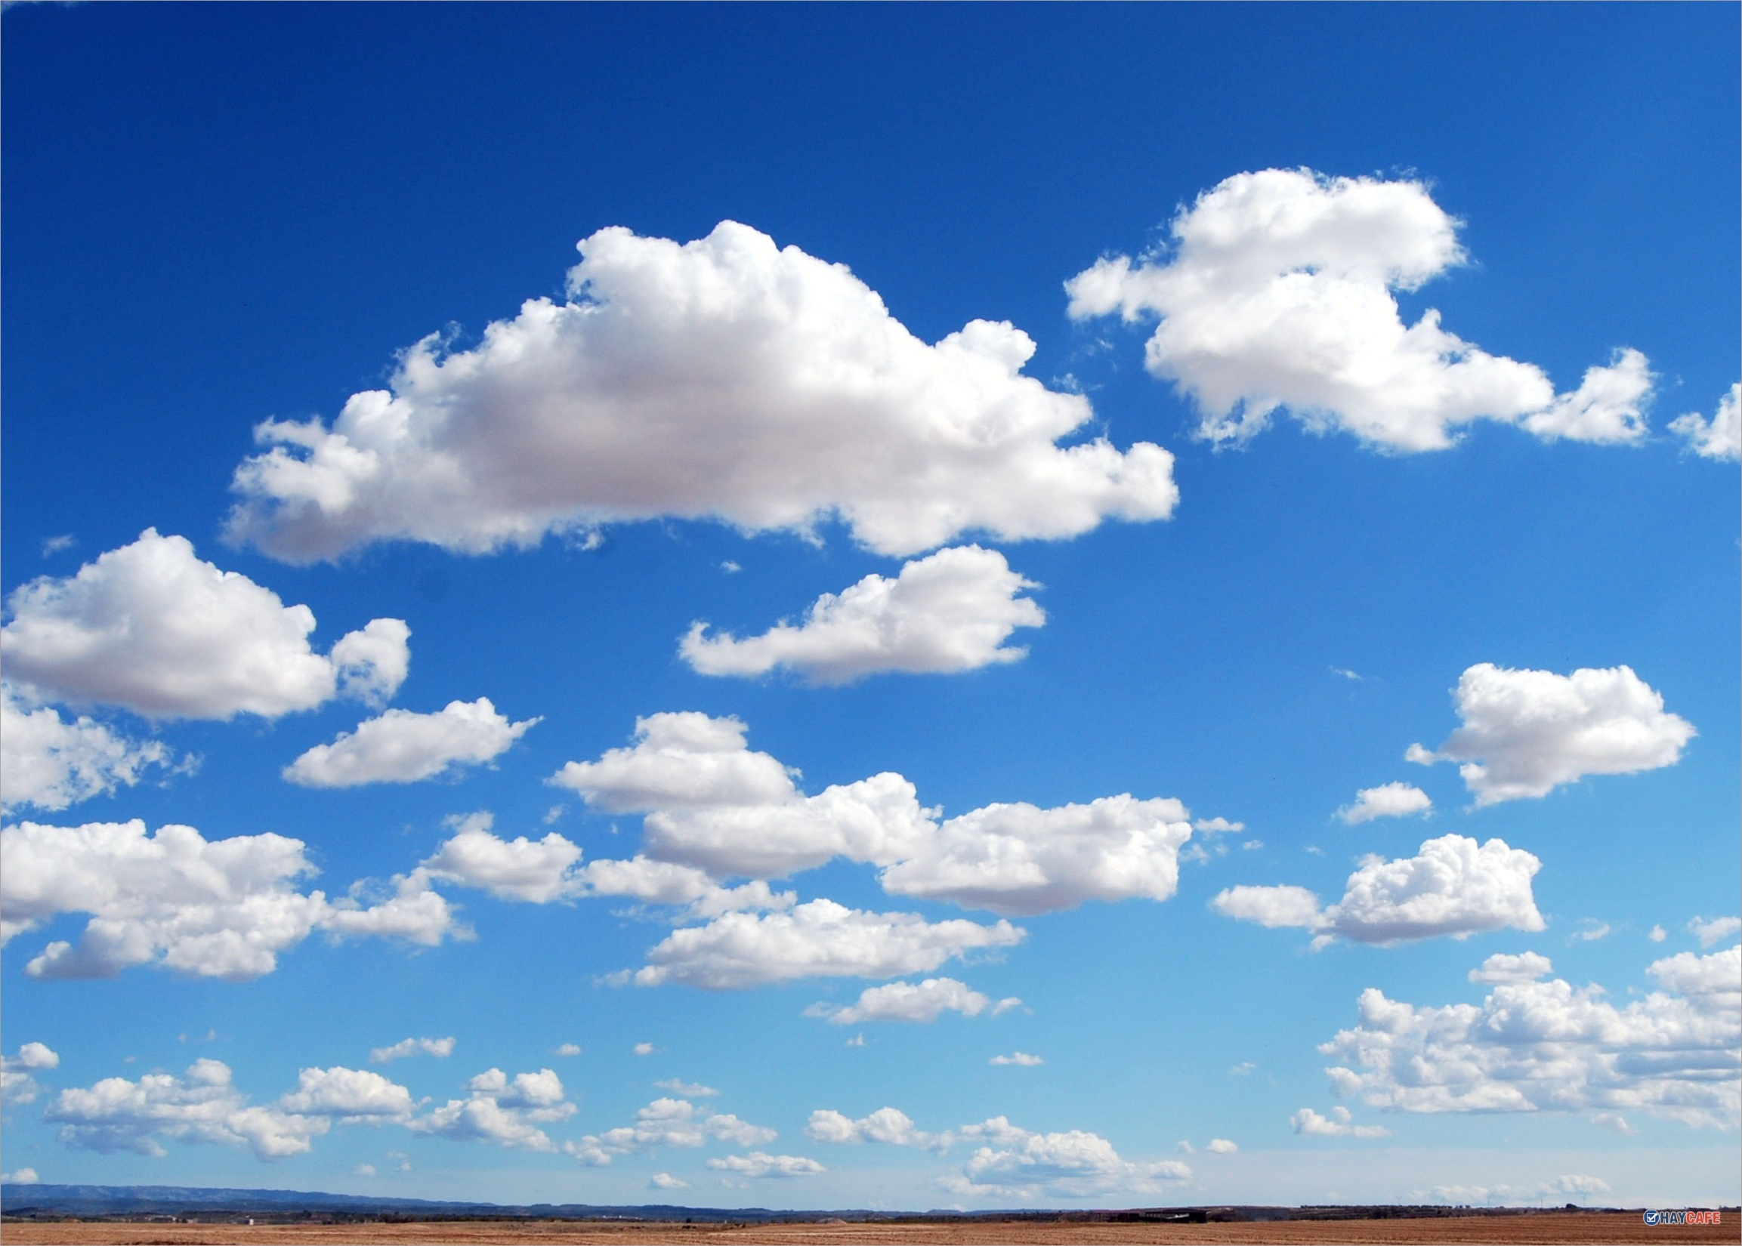
Mùa xuân có mây bay

Slide 4
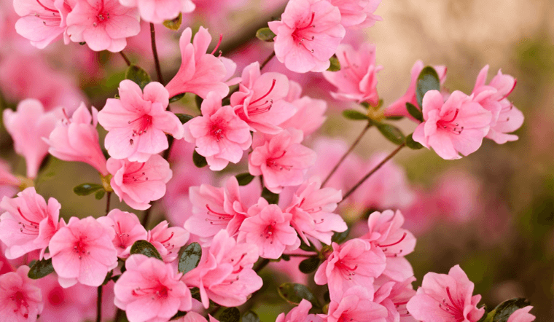
Mùa xuân có hoa nở

Slide 5
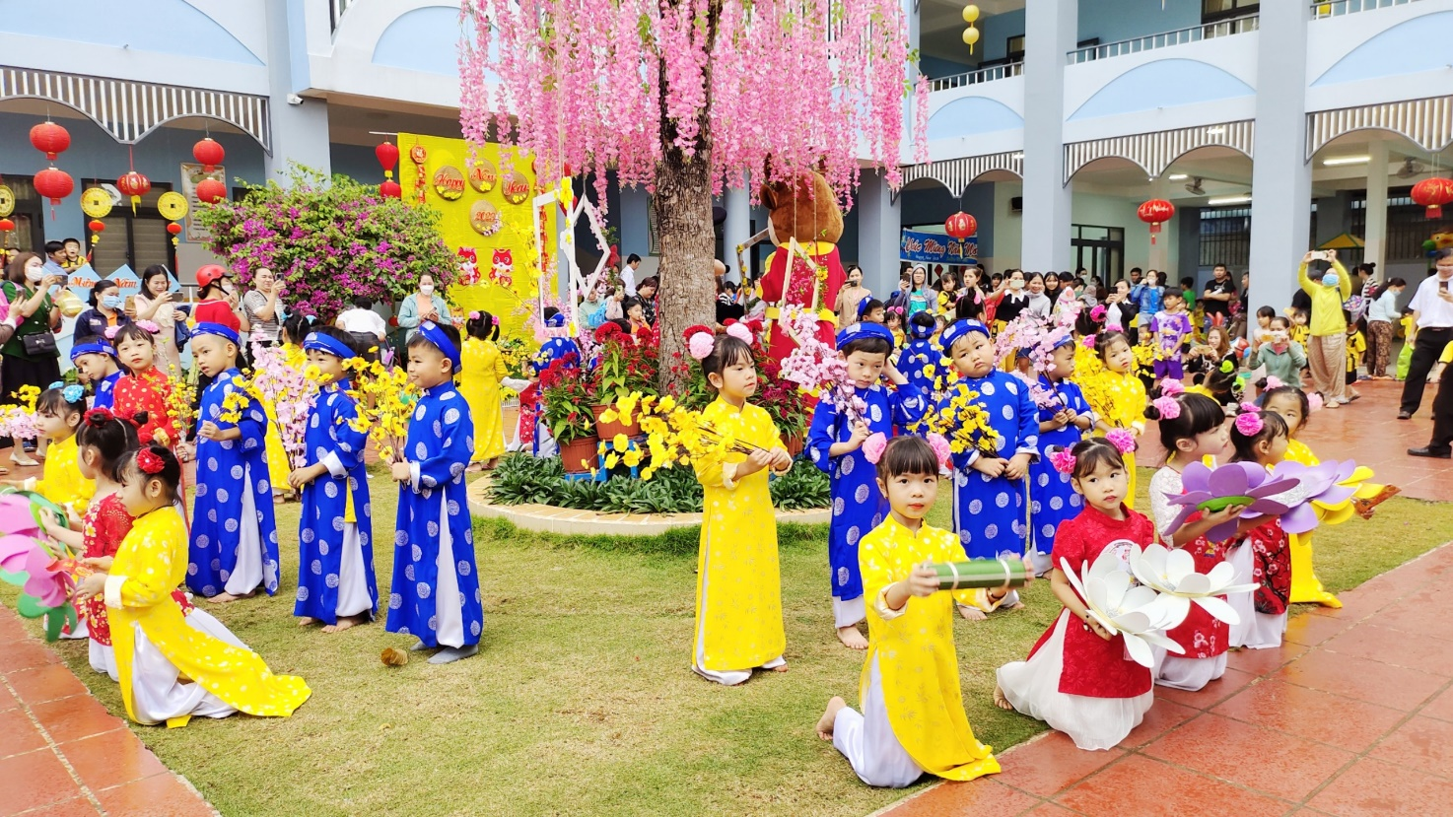
Mùa xuân vui cả ngày

Slide 6
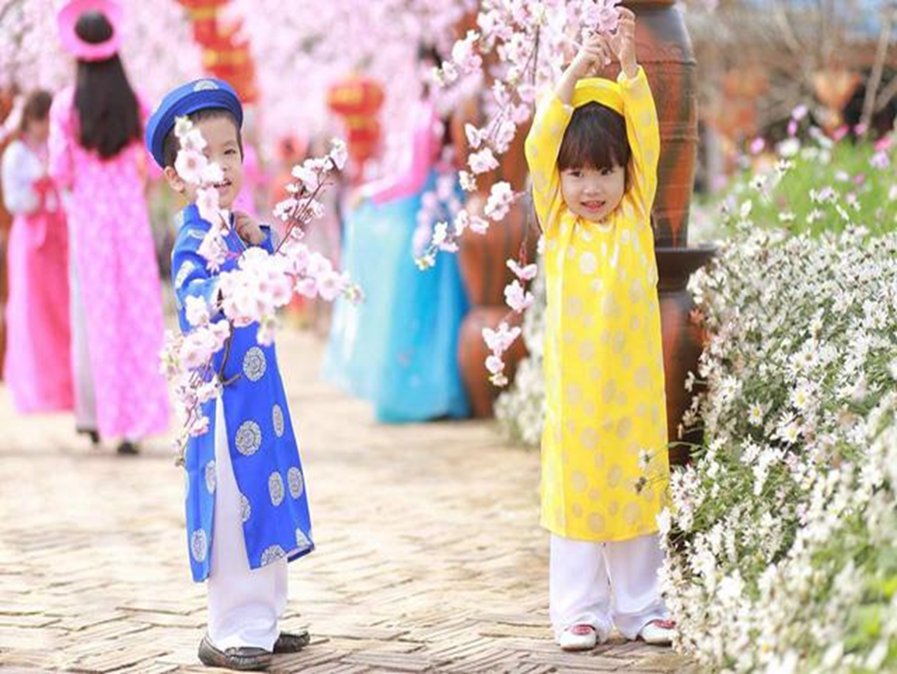
Bé bây giờ còn nhỏ
Chẳng nhìn thấy én đâu
Mùa xuân ơi bé gọi
Đừng để bé đợi lâu

Slide 7
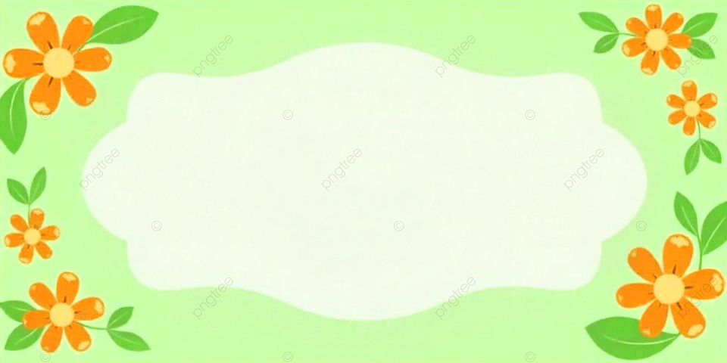
ĐÀM THOẠI- TRÍCH DẪN

Slide 8


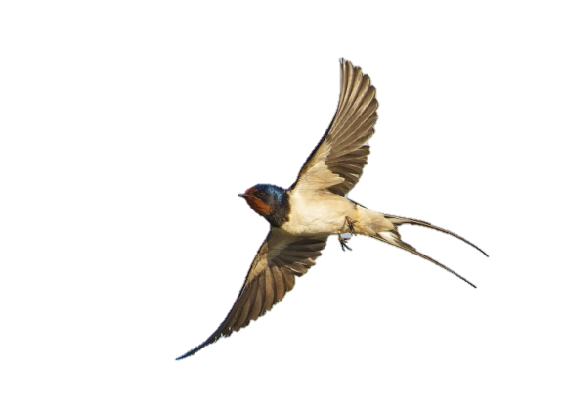


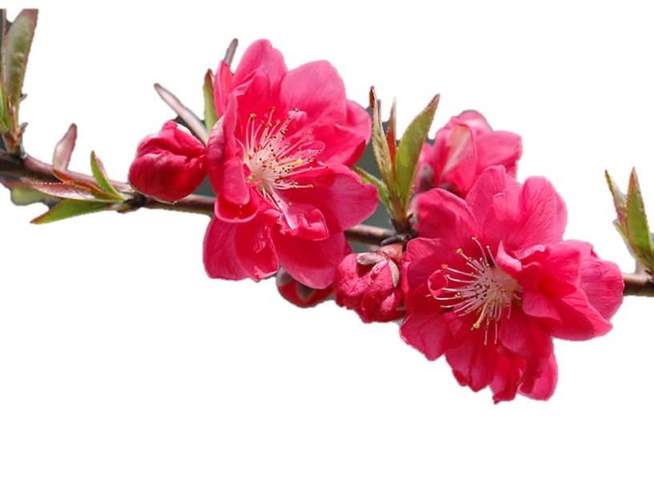
Mùa xuân có gì?

Slide 9

Mùa xuân có rât nhiều hoạt động mang lại niềm vui cho các bé đấy? Câu thơ nào nói lên điều đó

Slide 10

Tại sao bé lại không nhìn thấy chim én?
Câu thơ nào nói lên niềm mong mỏi chờ đợi mùa xuân đến của em bé

